Slide 1




网店工商信息图片文字提取系统
Shop business information picture text extraction system
计算机科学与工程学院计算机科学与技术系2018年级卓越班
答辩人：天马行空队 导师：代祖华
延时文字

Slide 2
目录
CONTENTS
01
团队介绍及项目需求分析
02
系统总体设计
03
运行结果测试及展示
04
存在问题及总结

Slide 3
PART 01
团队成员介绍及项目需求分析

Slide 4

1.团队成员介绍
01 崔梦涛（PM）
02 癿盼盼（文档编写）
希望我们的程序没有BUG存在!!
生活原本沉闷 ，但跑起来就有风
天马行空队
03 杨蕊媛（程序开发）
04 杨钦颖（程序测试）
千里之行，始于足下
成功就是把复杂的问题简单化，然后狠狠去做

Slide 5
2.需求分析
项目背景
伴随着进入大数据时代，各类信息迎来了大爆发，人工智能也随之而来，人类社会被图片文字识别、人脸识别、无人驾驶等人工智能技术包围着，随处可见。在日常工作中，图片文字识别大有作用。仔细想想，工作中经常会遇到一些必须完成但机械重复的事情，比如参加展会搜集了大量的名片，却要一张一张地录入信息；月底结算时，财务部门需要腾出时间录入成堆的票据表单；快递公司每天都需要花费很多时间登记运单等等，其实都可以利用图片文字识别来提高效率，这样的话可以实时高效地定位识别图片中的文字信息，并将其转换成可编辑的文本。
未来的图片文字识别sdk可用于集成到APP、系统业务中，通过OCR技术核心，可以完成对身份证、银行卡、名片、驾驶证、行驶证、企业三证、票据、纸质文档、护照等多种对象的识别。

Slide 6
3.功能需求
1、程序能够自动读取企业工商信息图片所在的文件夹路径。
2、从图片文件夹路径中顺序取出图片进行识别。
3、因为天猫平台公示的图片内容没有固定格式，所以需要程序能匹配不同格式的图片内容提取信息。
4、能够提取出图片中的企业注册号、企业名称数据项，并保存进Excel中，因为企业注册号、企业名称数据项要进行分析处理，所以需要保证提取信息的准确性，识别准确率需要保证在95%以上。
5、最终的识别结果以一份汇总的Excel交付。
功能需求
1、识别速度保持在60秒识别50张图片。
非功能需求

Slide 7
PART 02
系统总体设计

Slide 8
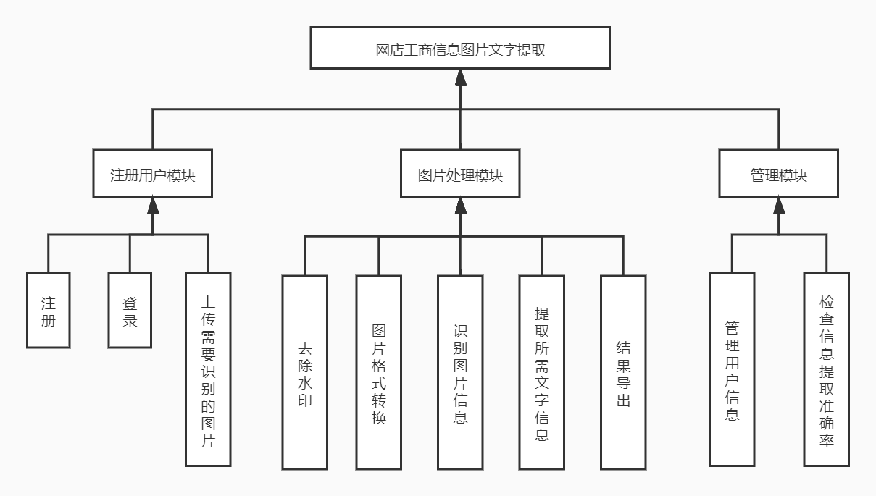
1.系统结构化设计图
1、注册用户模块：
功能有注册、登录、上传需要识别的图片。
其中注册需要手机号、密码和短信验证码；登录需要手机号和密码，用户上传需要识别的图片之后，系统执行图片处理模块。
2、图片处理模块：
功能有去除水印、图片格式转换、识别图片信息、提取所需文字信息、结果导出。
其中前四个功能模块在用户上传完图片后系统自动执行，结果导出模块可由用户指定导出路径。
3、管理模块：
功能有管理用户信息、检查信息提取准确率。
其中管理用户信息模块可执行对用户信息的添加、修改、查询、删除功能。

Slide 9
2.实体、属性介绍及相关性
用户（手机号，密码）
图片（图片编号，图片）
企业（企业注册号，企业名称）
企业信息（企业注册号，类型，住所，法定代表人，注册时间，注册资本，营业期限，经营范围，登记机关，核准时间）
管理员（账号，密码）
实体及属性
用户与图片：
一个用户可以上传多张图片，而一张图片只能被一个用户上传，因此用户和图片之间是一对多的关系。
图片和企业：
一张图片上可提取出一个企业，一个企业只由一张图片来显示，因此图片和企业之间是一对一的关系。
企业和企业信息：
一个企业信息只属于一个企业，一个企业只提供一个企业信息，因此企业和企业信息之间是一对一的关系。
管理员和用户：一个管理员可以管理多个用户，一个用户可以被多个管理员管理，因此管理员和企业之间是一对多的关系。
实体之间的关系

Slide 10
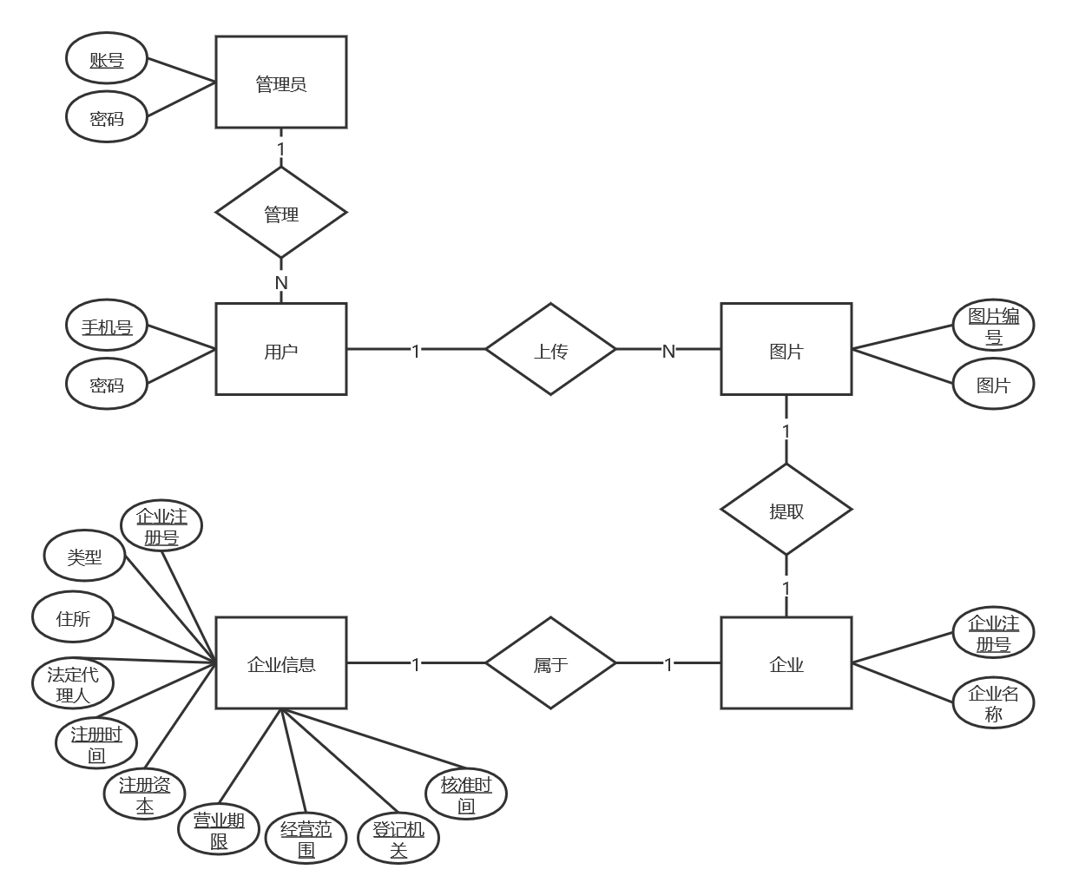
3.E-R图
数据库的逻辑结构设计就是把概念结构设计阶段设计好的基本实体-关系图转换为与选用的数据库管理系统产品所支持的数据模型相符合的逻辑结构。所以需要先设计实体-关系图，本项目的全局E-R模型如图所示。

Slide 11
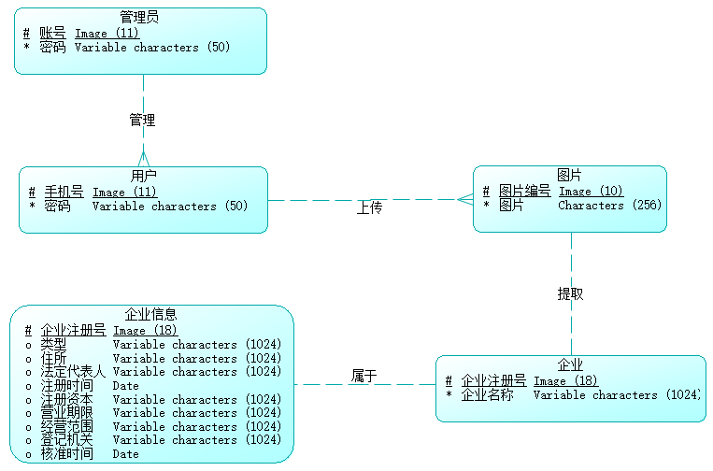
4.通过Power Designer生成的概念模型CDM

Slide 12
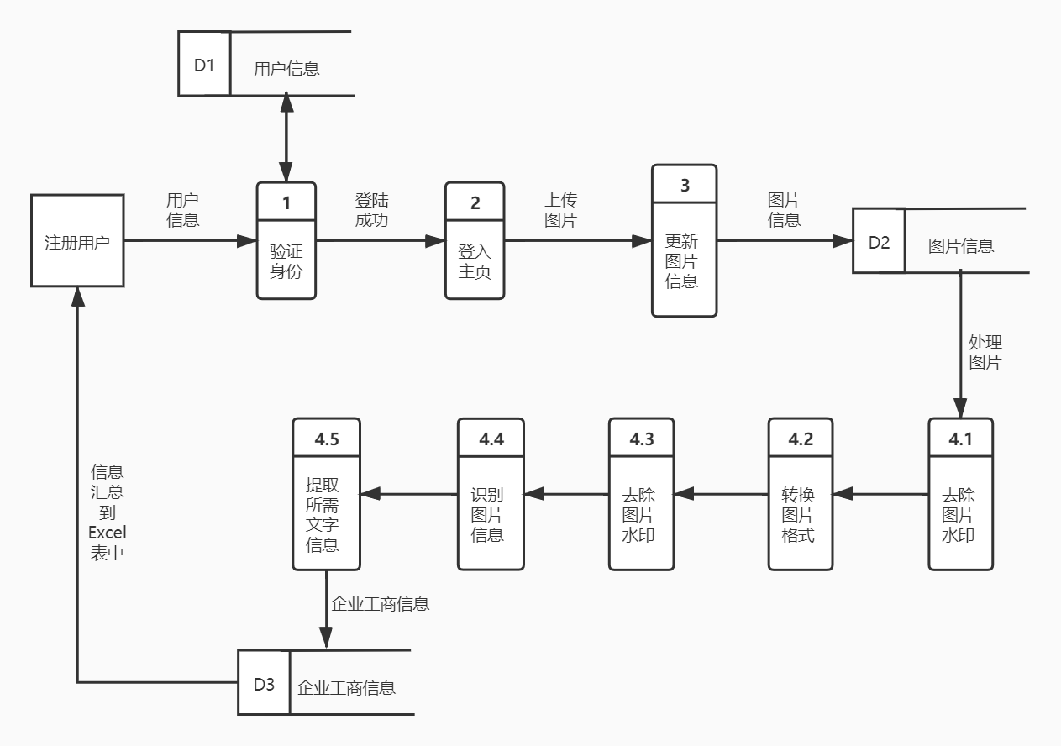
5.数据流程图
数据流程图是一种能全面地描述系统数据流程的主要工具，它用一组符号来描述整个系统中信息的全貌，综合地反映出信息在系统中的流动、处理和存储情况。它有两个特征：抽象性和概括性。综合这两个特征对该项目的数据流向进行分析，本项目的整体数据流程如图所示：

Slide 13
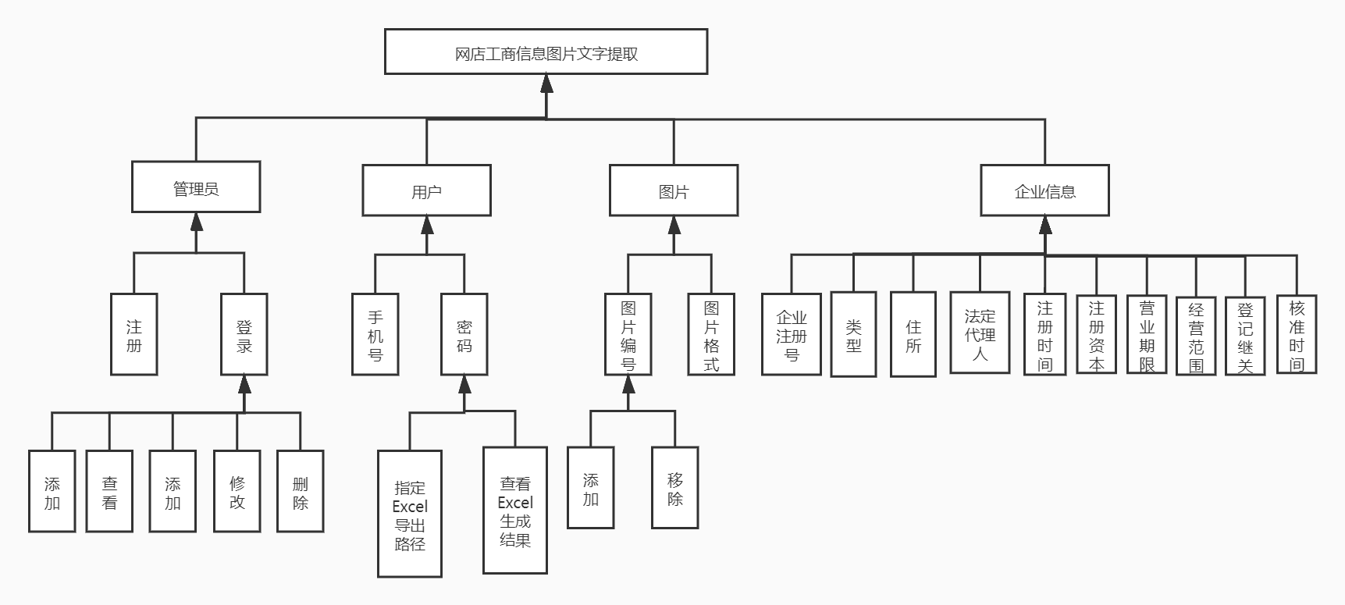
6.WBS图

Slide 14
PART 03
运行结果测试及展示

Slide 15
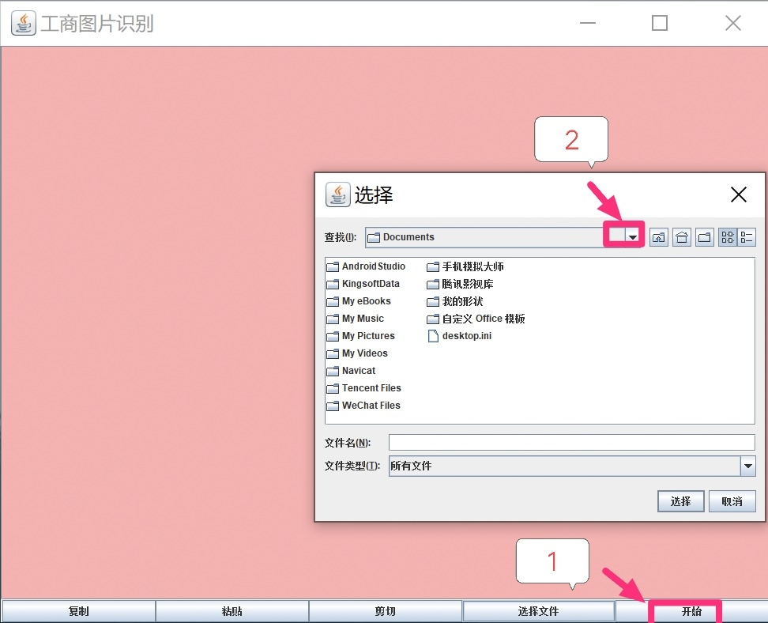
1.初始界面
我们的项目主要重点是EXCEL表格的生成，但是在软件工程项目中，前端界面也显得尤为重要。我们的界面优点是简洁明了，用户使用的时候可以一下就明白程序时如何使用的。初始界面截图如右图所示：

Slide 16
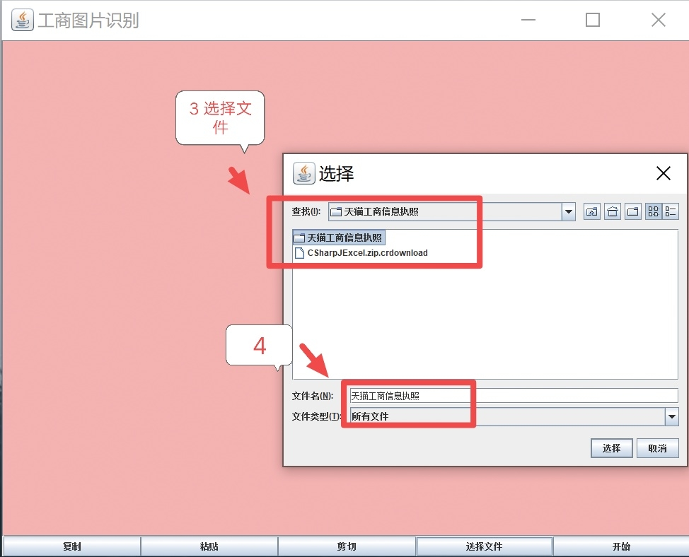
2.文件选择
初始界面选择给定的图片所在的测试文件，文件名称为天猫工商信息执照，选择文件成功后，点击开始按钮，开始进行图片的识别。文件选择的截图如右图所示：

Slide 17
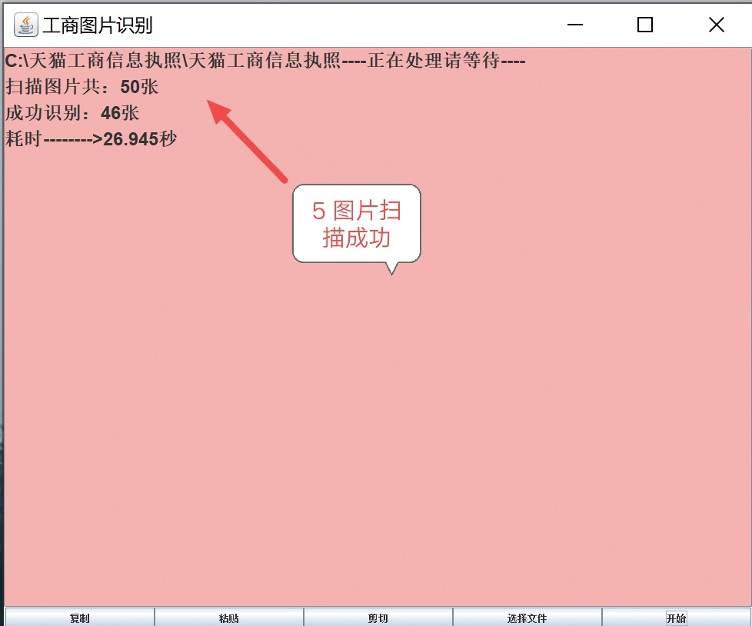
3.扫描完成
图片扫描完成之后，系统会在界面进行提示，总图片有多少张，成功识别的有效图片有多少张？以及扫描图片耗费的时间 。扫描完成的界面截图如右图所示：

Slide 18
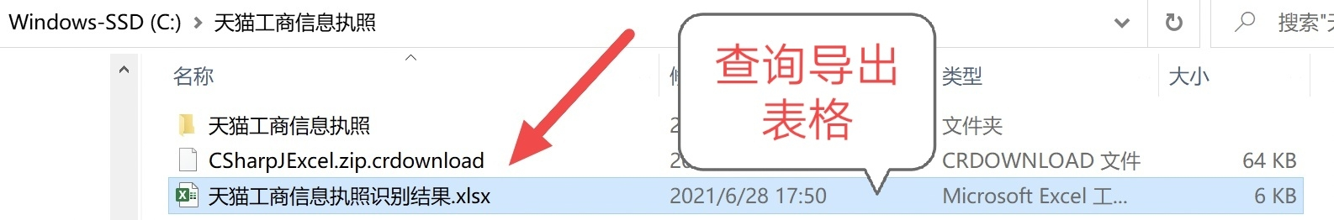
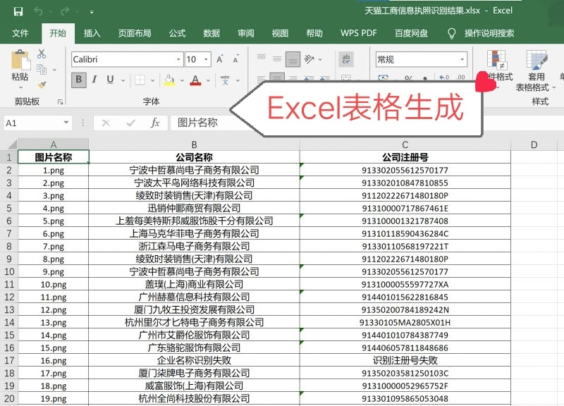
4.查询生成表格
图片扫描成功之后，可以查看到有一个后缀为.xlsx的文件成功生成，打开后有图片名称、公司名称、公司注册号。查询生成表格的界面截图如右图所示：

Slide 19
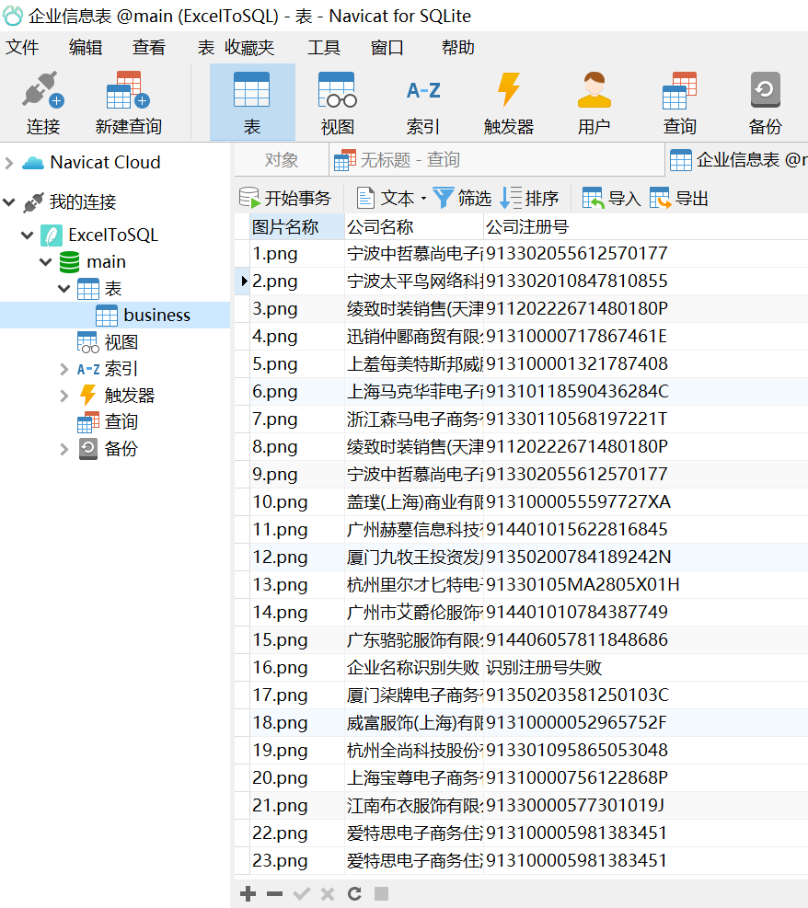
5.Excel表格信息导入数据库
EXCEL生成的扫描信息成功之后，将其中的信息导入数据库中，可以查询到生成的表格和EXCEL中生成的一致，数据库生成表格的界面截图如右图所示：

Slide 20
PART 04
存在问题及总结

Slide 21
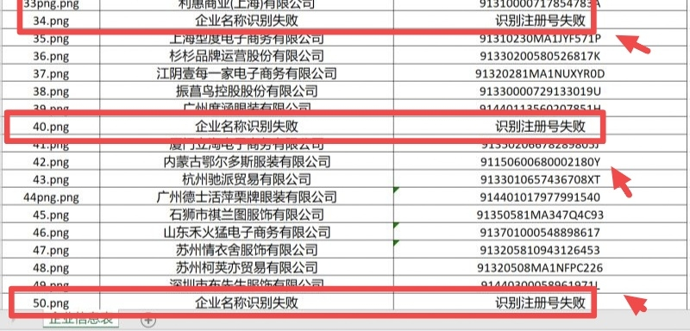
存在问题分析1
如左图所示：生成的EXCEL表格中，有几个数据无法显示，企业名称和企业注册号识别失败，经过我们的讨论，这可能是由于图片的格式不一致或是分辨率存在一定的问题所导致的，但是系统的识别成功几率高达80%，系统出现的BUG也在合理的范围内。

Slide 22
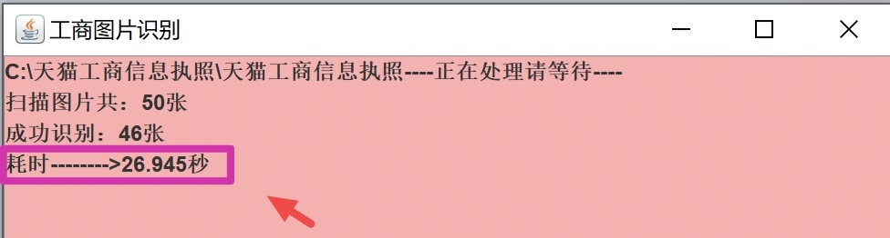
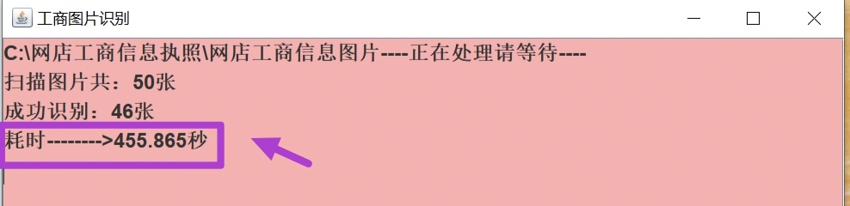
存在问题分析2
如有边的两张图片所示：识别的总图片数与成功识别的张数相同，也就是说系统的准确率非常稳定。但是对比两张图片中的耗时，也就是扫描图片的时间，电脑A的时间远远短于电脑B 。经过我们的分析，认为是电脑性能的不同导致了扫描图片所耗费的时间的长短不同。电脑A的性能较好，故所耗费时间也就较短。
电脑A
电脑B

Slide 23
感谢语
THANKS!
项目已经接近尾声，大家都完成的非常认真，四个人聚集在一起，每个人都各司其职，互相帮助，共同为我们一个学期的项目工作做一个收尾，在测试阶段，我们的软件扫描图片信息的准确率达到了80%以上，其中四张图片由于图片格式和分辨率的问题，无法进行识别。本次项目是我们设计过最为完整的一次项目，从选题到总体设计再到软件设计，最后 编码实现进行测试，大家都倾注了大量的心血，最后的结果也达到了我们的预期，还加入了前端设计和数据库，完成度也很高。在本次项目中，我们每一个人都得到了充分地历练，相信在之后如果有参与大型项目的机会，每个人都可以发挥自己的实力！

Slide 24
THANKS
PPT制作者：崔梦涛
演示完毕
感谢观看

